Slide 1
聊 甜 室
專 題 報 告

Slide 2
企 劃 發 想
甜點 = 女性市場
資料收集市場調查
男性
網路
聊天室
聊甜室
開店企劃
男性族群
擁有龐大商機 ? ?
店名發想
經有效問卷調
查，70 %男性
喜愛甜食

Slide 3

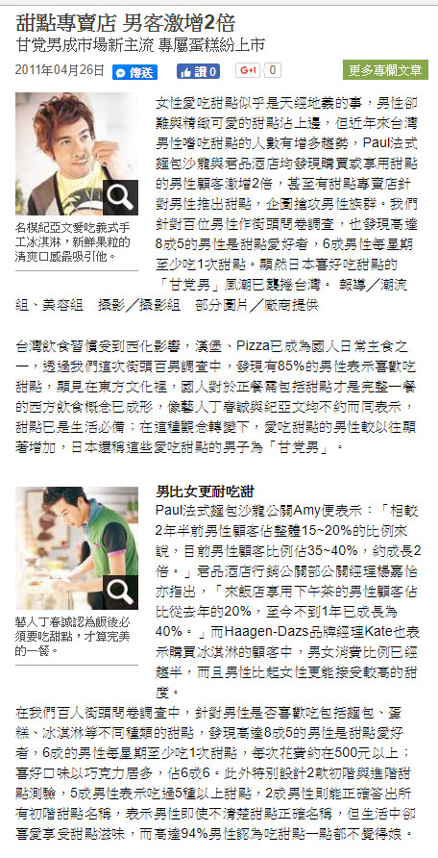
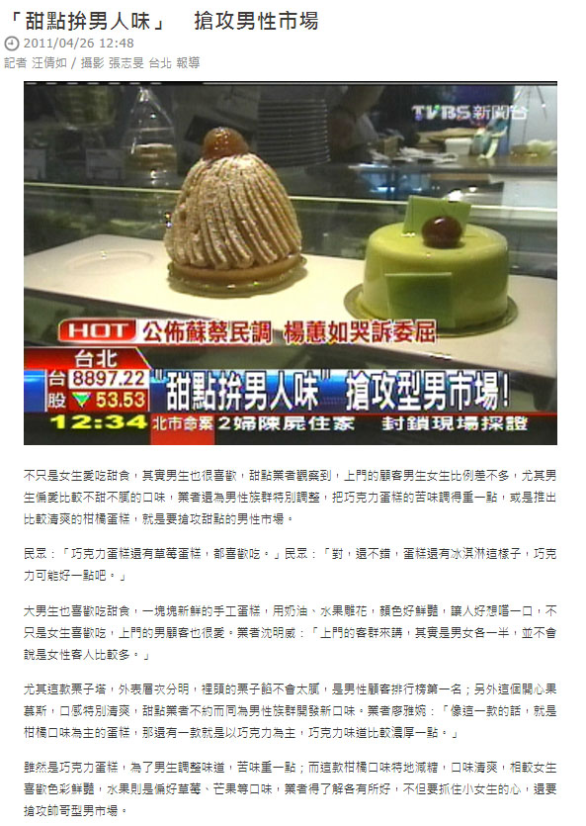
資 料 收 集

Slide 4
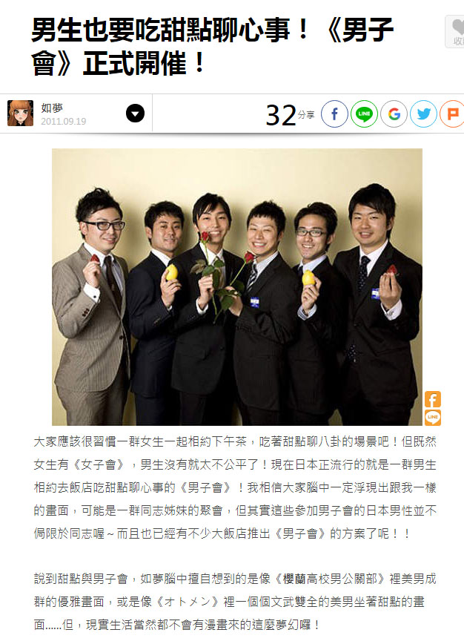
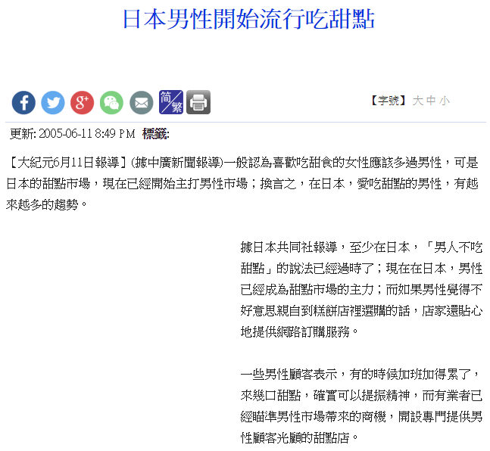
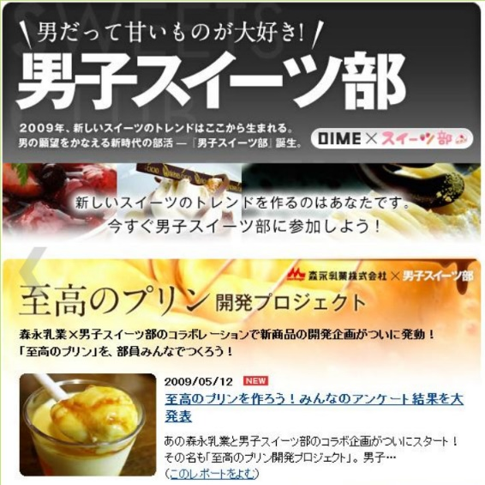
日本男性甜點市場相關報導

Slide 5
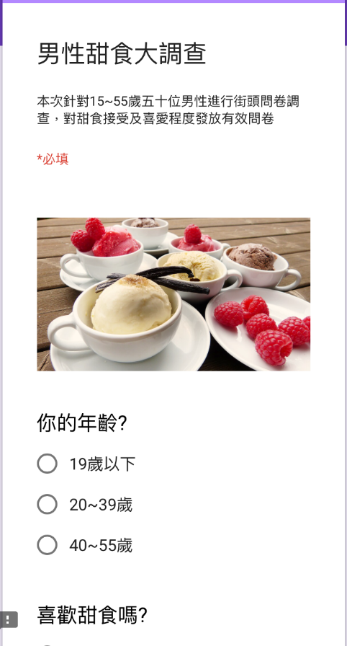
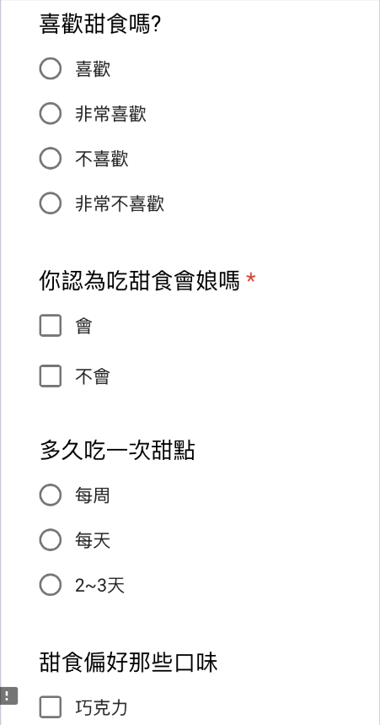
問 卷 內 容
問 卷 設 計
產品
訂價
族群
習性
消費
男性無法接受甜點最大原因 : 吃甜點太娘的刻板印象
策略 : 扭轉甜食形象

Slide 6
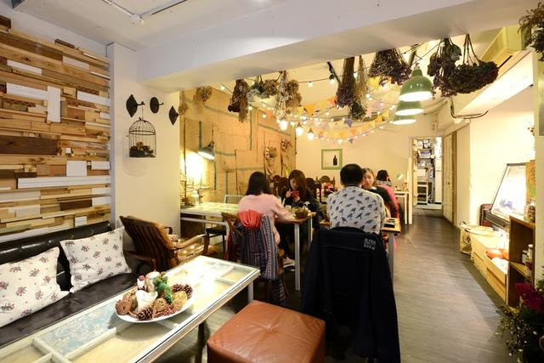
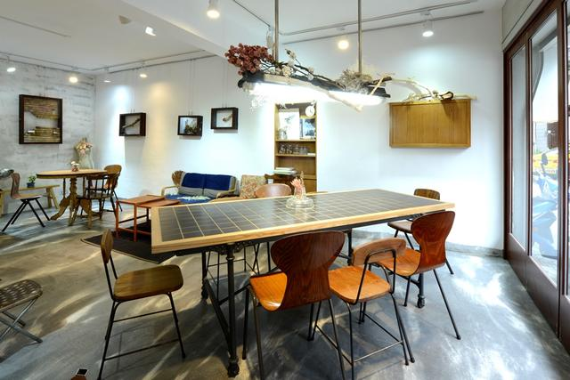
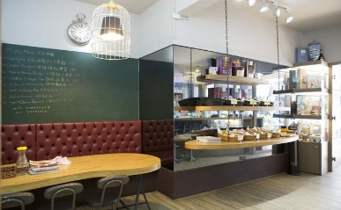
市 場 調 查
針對大台北地區，甜點店男性顧客比重偏高之市調
店名 | 地區 | 裝潢風格 | 價位 | 特色
敲敲咖啡 | 板橋區 | 鄉村休閒風格 | 低價位 | 捨去華麗裝飾跟花俏口感，蛋糕偏樸實
點點甜甜 | 大安區 | 鄉村休閒風格 | 低價位 | 季節性水果跟台灣 在地小農食材為主
甜匠烘培坊 | 板橋區 | 優雅風格 | 中高價位 | 主打五星級點心房主廚，大量水果為甜點原料

Slide 7


企 劃 提 案
提案
目的
開店創業
提案
主題
甜品店
執行
方式
擬定開店策略
店面預算 : 85萬
網站架設 : 15萬
預估
經費
(實體+官網)

Slide 8
開 店 策 略
地點
差異化
品牌
認同
產品
價格
行銷
族群
企 業 經 營

Slide 9
開 店 策 略
族群 | 男性 19-39歲 ( 40歲以上 : 健康考量)
價格 | 中高價位 ( 男性消費習慣 : 高單價商品 )
地點 | 車水馬龍商業區 附近未有競爭對手
差異化 | 店名 : 個性化 ( 它牌 : 點點甜甜、甜匠烘培坊) 裝潢 : 奢華工業風 ( 它牌 : 鄉村風) 產品 : 加入威士忌烈酒甜點、濃度較苦巧克力口感
品牌認同 | 扭轉甜食形象 吃甜點的男性優雅又迷人
行銷 | 話題行銷 一家只賣男人，不賣女人的甜點店

Slide 10
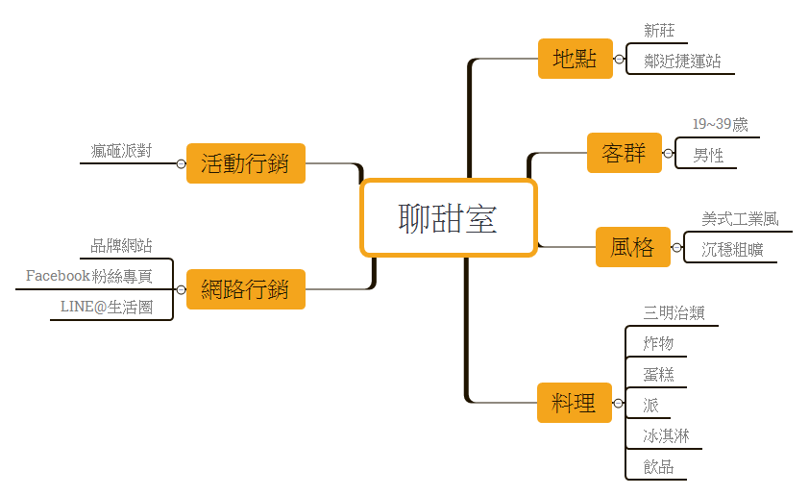
心 智 圖

Slide 11
開 店 預 算 編 列
項目 | 品項 | 所需經額 | 總計
1 | 房租 | 15000 | 850000
2 | 生財設備 | 142000
3 | 水電費/瓦斯費 | 8000
4 | 人事成本 | 160000
5 | 雜費 | 5000
6 | 材料成本 | 20000
7 | 裝潢費 | 500000

Slide 12
時 程 規 劃
發想、文案 (15天)
美編、視覺 (40天)
網站規劃技術(40天)
活動、社群經營(10天)
最後修訂(2天)
6/10 - 6/25
6/16 -7/16
6/25 - 7/5
7/23 - 7/25

Slide 13
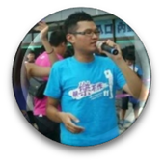
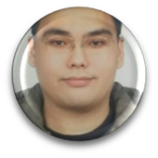
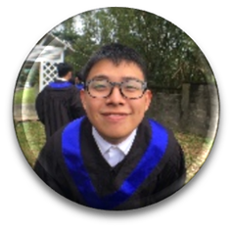
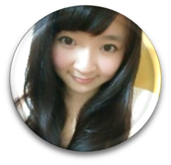
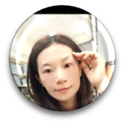
前置規劃 | 整體規劃擬定 |  |  |  |  | ＊
 | 人力配置 |  |  |  |  | ＊
文書 | Power Point |  |  |  |  | ＊
 | 雲端資料建置 |  |  | ＊
 | 會議紀錄 |  | ＊
 | 企畫書(紙本) |  |  |  |  | ＊
營運企劃 | 心智圖發想 |  |  |  | ＊
 | 提案企劃 |  |  |  |  | ＊
 | 開店策略 |  |  |  |  | ＊
 | 開店預算編列 |  | ＊
 | 市調及問卷製作 |  |  |  |  | ＊
網站 – 文案 | 網站預算編列 |  | ＊
 | 官網行銷企劃 |  |  |  |  | ＊
 | 網站文案 | ＊

Slide 14
網站 – 架構 | 網站架構圖 |  |  | ＊
 | 版面結構圖 |  |  |  | ＊
 | 網站技術執行 |  |  | ＊
網站 – 設計 | 網站視覺設計 |  |  |  | ＊ | ＊
 | Banner設計 |  |  |  | ＊
 | 地圖製作 |  | ＊
 | ICON設計 |  |  |  |  | ＊
 | 菜單設計 |  |  |  | ＊
 | 選單-菜單 |  |  |  | ＊
 | 影像編修 |  |  | ＊ | ＊ | ＊
網站 – 影片 | 影片文案 |  |  | ＊
 | 影片後製 |  |  | ＊

Slide 15
CIS – 基本系統 | LOGO設計 |  |  |  |  | ＊
 | CIS設計-LOGO變形 |  |  |  |  | ＊
CIS – 應用系統 | CIS設計-紙袋 |  |  |  | ＊
 | CIS設計-圍裙 |  | ＊
 | CIS設計-紙杯 |  |  |  | ＊
 | CIS設計-紙盒 |  |  |  |  | ＊
店面-活動 | 活動文案 |  | ＊ |  |  | ＊
 | 企劃書封面 |  | ＊
 | 店面文宣海報 |  |  |  |  | ＊
 | 店面活動海報 |  | ＊
社群 | 社群粉絲經營 | ＊
 | 社群文案 | ＊
 | FB活動海報 |  |  |  |  | ＊
 | FB活動影片 |  |  |  |  | ＊
 | FB票選活動表單 |  |  | ＊

Slide 16
開 會 議 題
日期 | 主要議題
06/14 | 1.店名及主題方向決議
06/21 | 1.第一次工作分配
06/22 | 2.第二次工作分配
06/23 | 1.第三次工作分配 2.檢討內部問題
06/26 | 1.第四次工作分配
06/27 | 1.第五次工作分配
06/28 | 1.更換店名 2.與文仁老師會議檢討
07/04 | 1.成員進度報告 (已完成/執行中/未執行) 2.開店企劃之說明 3.檢討網站內容

Slide 17
網 站 架 構

Slide 18
網 站 預 算 編 列
項目 | 品名 | 價格 | 總計
1 | LOGO/圖形製作 | 60000 | 150000
2 | 網頁風格設計
3 | FB架設/廣告/連結
4 | 影像處理
5 | CIS商標設計
6 | 租賃資料庫虛擬主機(一年) | 25000
7 | 討論區/留言版 | 65000

Slide 19
網 站 規 劃 設 計
企劃階段
設計階段
程式及驗證階段
行銷階段
如何找到網站?
網頁表現效果
網站
網站架構設計?
版面結構設計?
為何建立官網?

Slide 20
官 網 行 銷 企 劃
什麼規模的官網設計?
架站目的?
貼近社群?跟上數位趨勢?
如何行銷網站
1. 建立形象，開發隱藏客源
2. 傳遞訊息，簡化客戶溝通
官網含消息、活動、聯絡方式
初期成本考量 – 使用者淺顯易懂
單頁網頁
1. 官網與社群互動
2. 捨棄首頁連結動畫
1. FB活動，官網投票機制
2. 呼應行動上網，捨棄FLASH
1.店名未被使用
1. 關鍵字搜尋
2. 短化網址
3. 官網串連次要平台
2.http://dessertroom.tk/
3. ICON連結，如結合Google Map
增加行動族群的發現

Slide 21
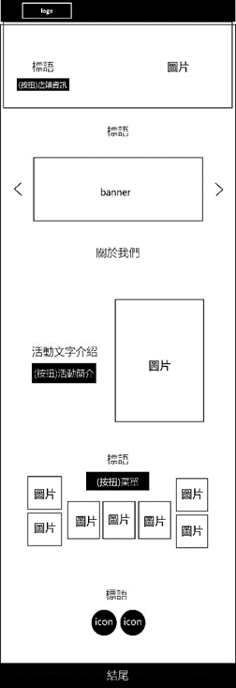
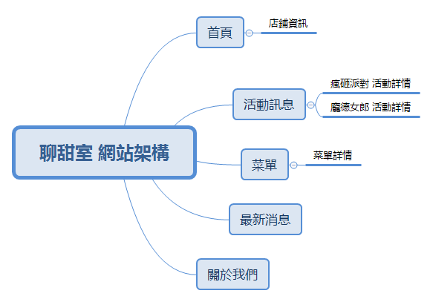
版 面 結 構 圖
網 站 架 構
網 站 架 構 圖

Slide 22
C I S 設 計

Slide 23

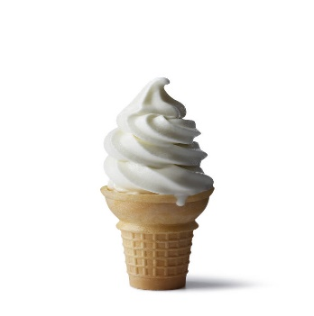

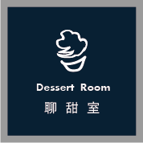

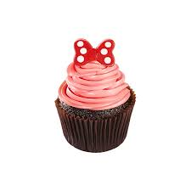
L O G O 設 計 發 想
上
鬆
軟
甜
食
下
品
嚐
設 計 理 念
甜食悅人，一則視覺，另則味覺。視覺鬆軟如雲，味覺品嚐在舌，兩者缺一不可

Slide 24
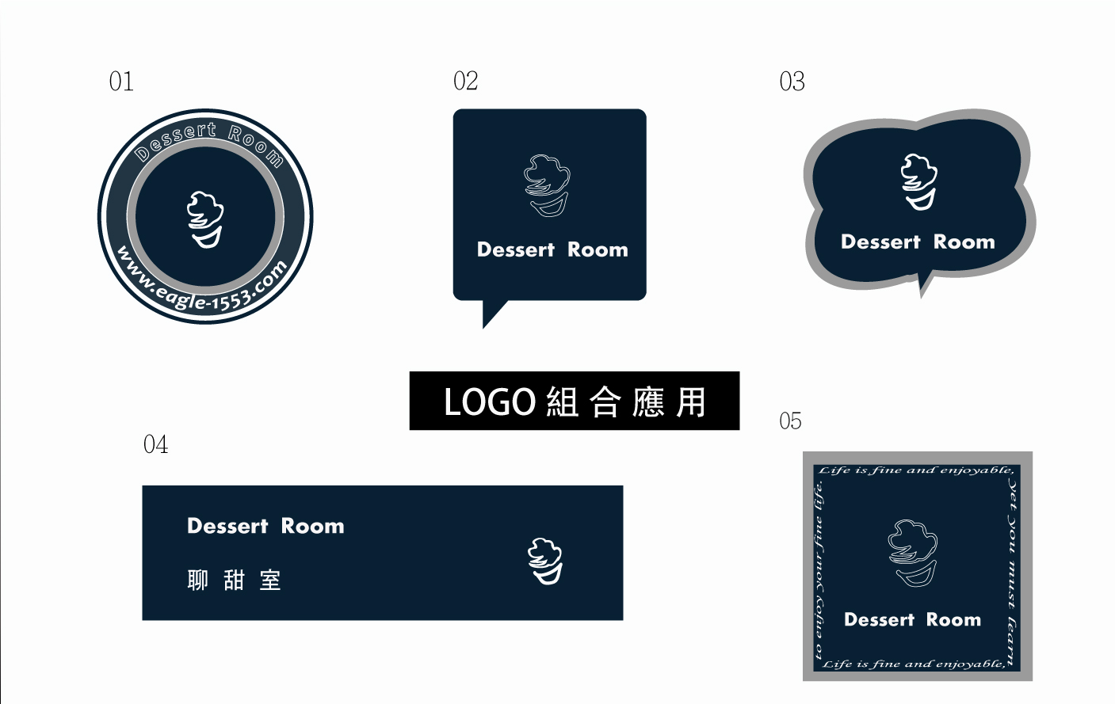
C I S 基 本 設 計

Slide 25
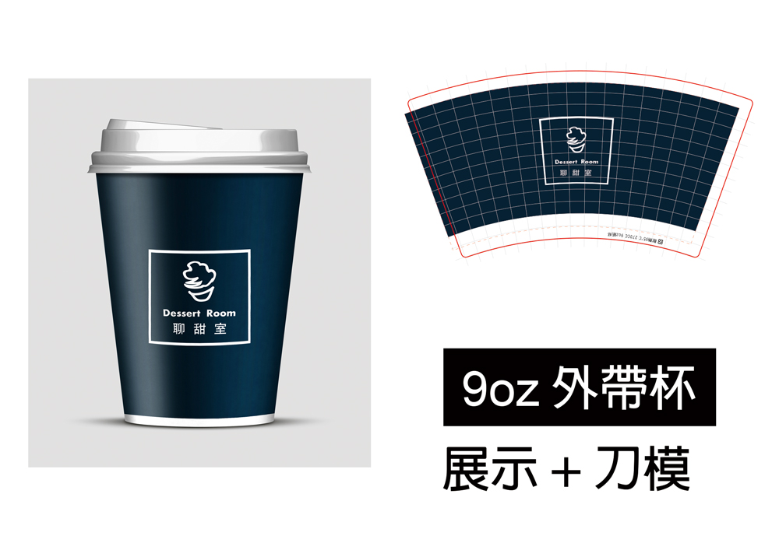
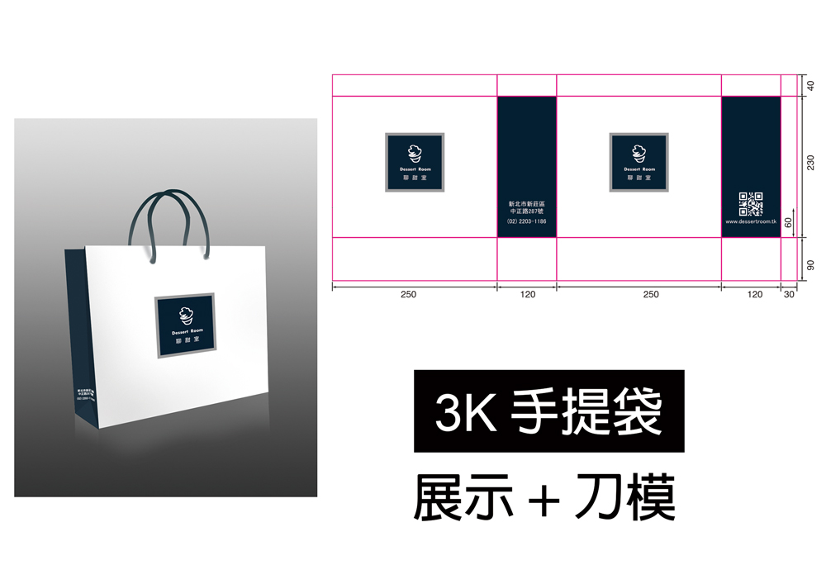
C I S 設 計 應 用

Slide 26
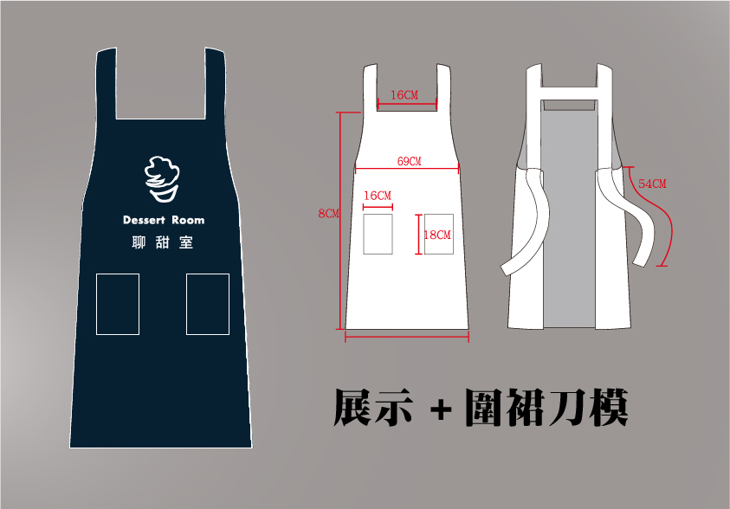
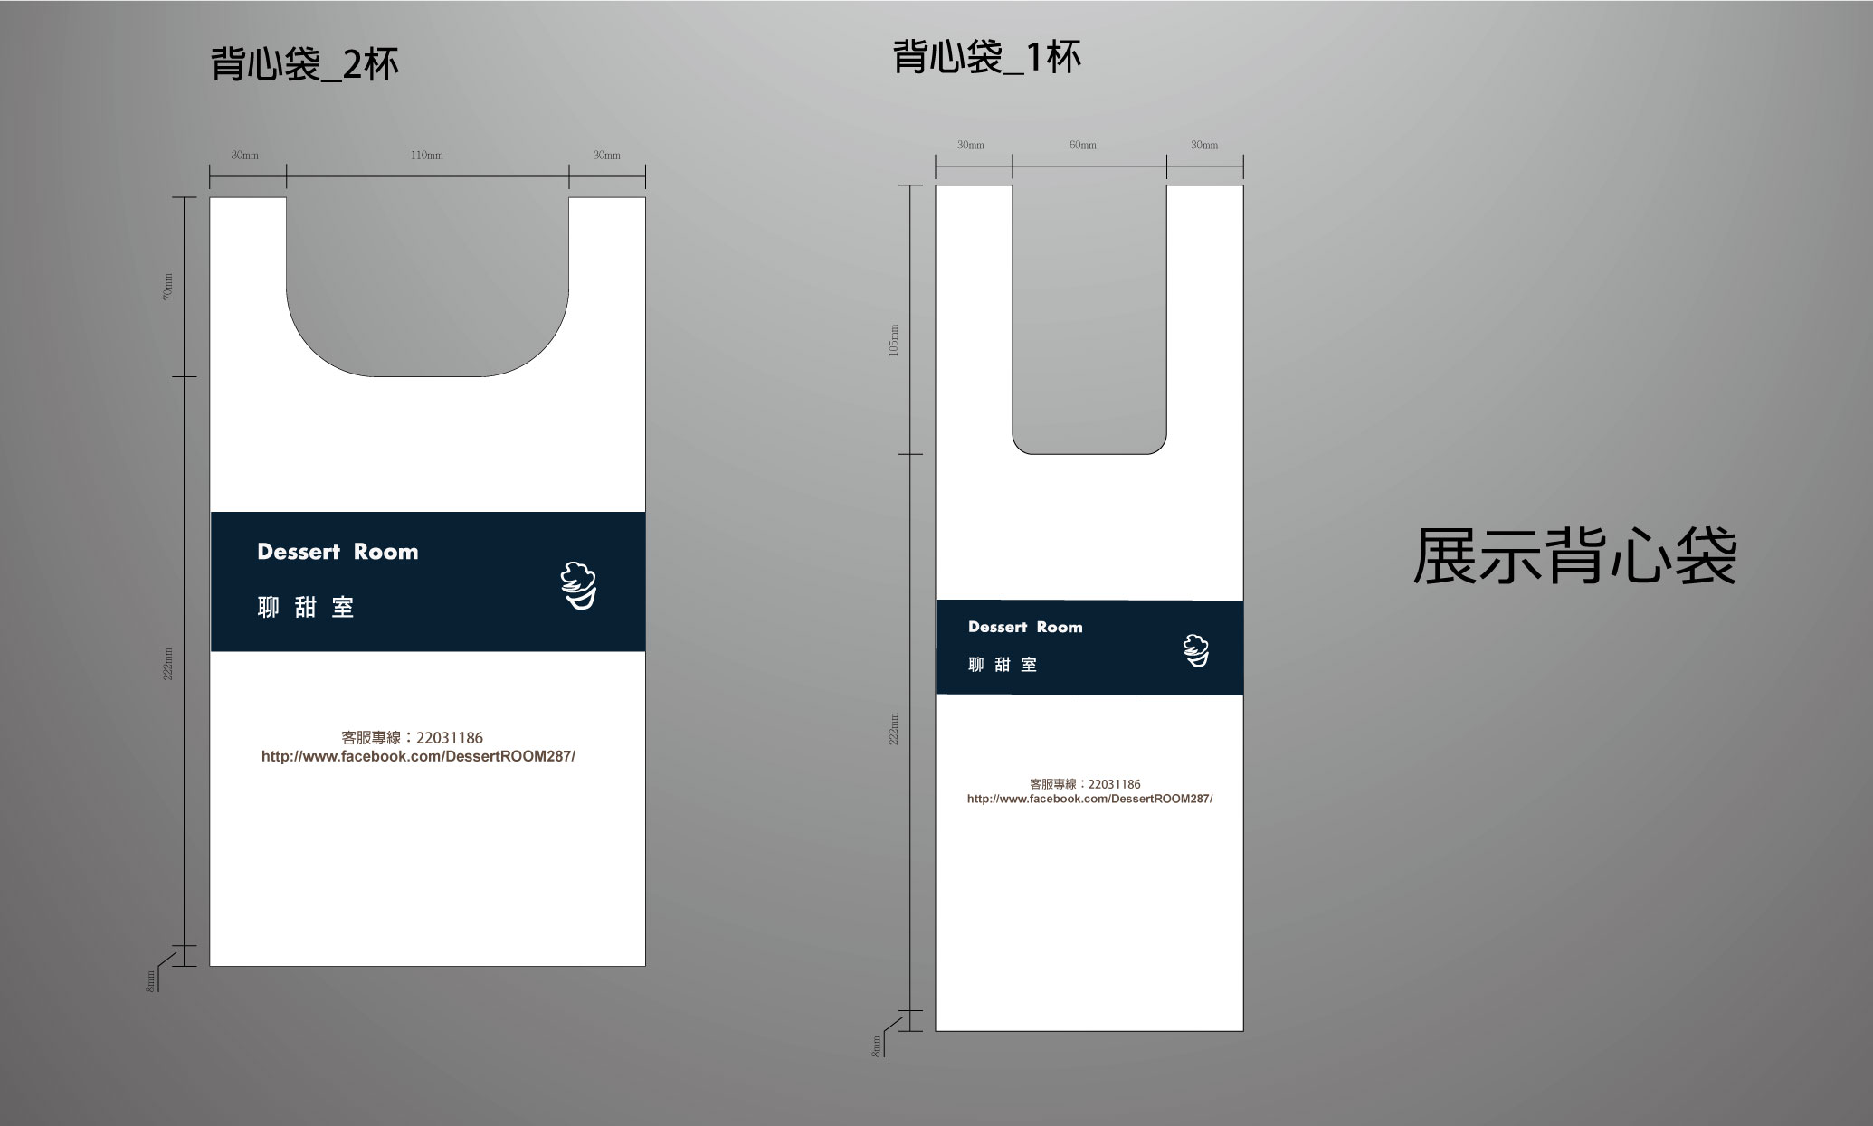
C I S 設 計 應 用

Slide 27
活 動 企 劃

Slide 28


活 動 企 劃

Slide 29
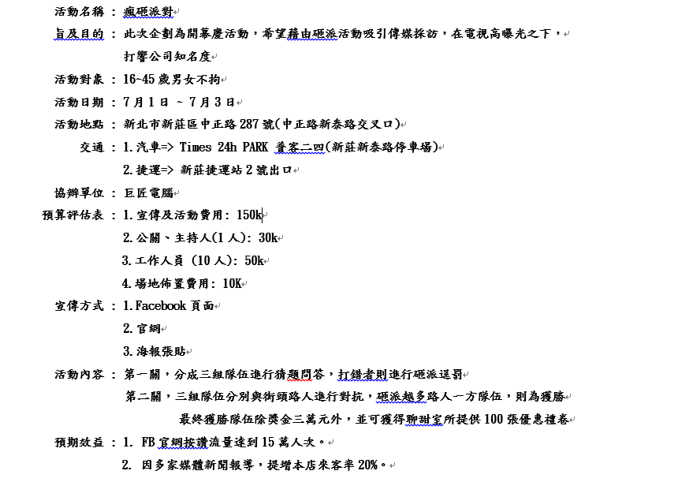
企 劃 書

Slide 30

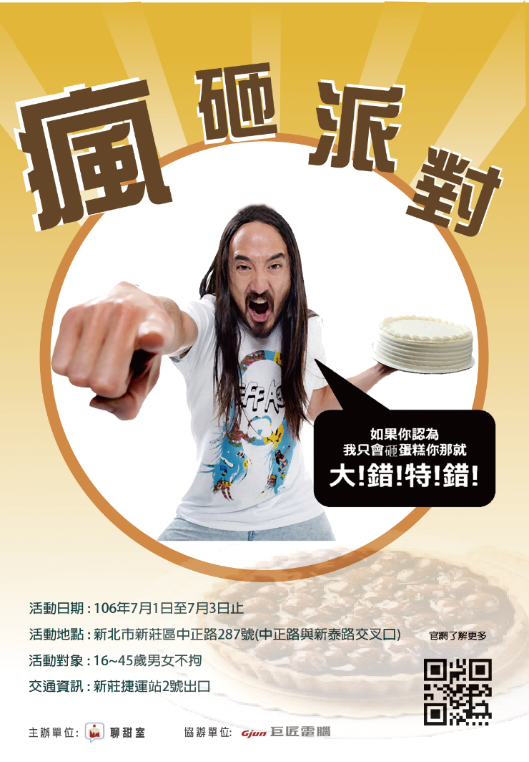
活 動 海 報
活動文宣
海報

Slide 31
社 群 行 銷

Slide 32
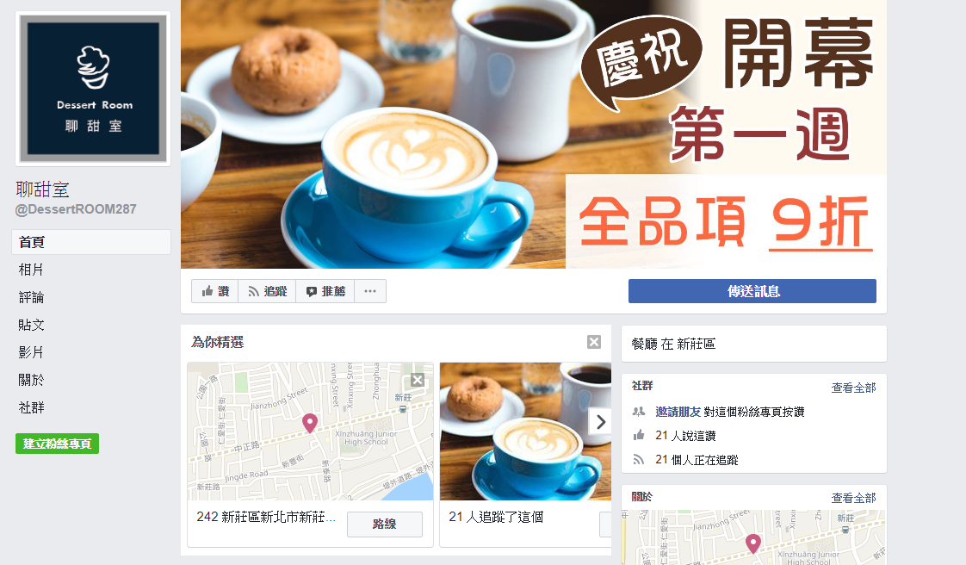

F B 官 網

Slide 33
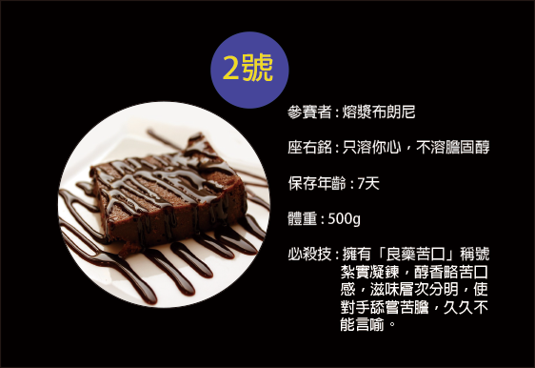
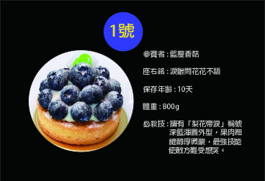

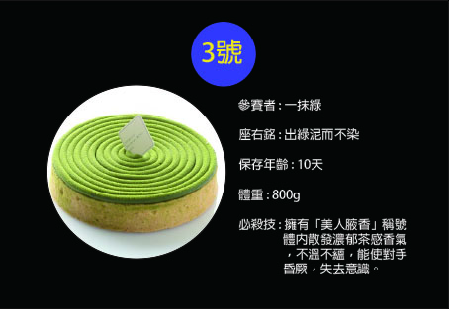
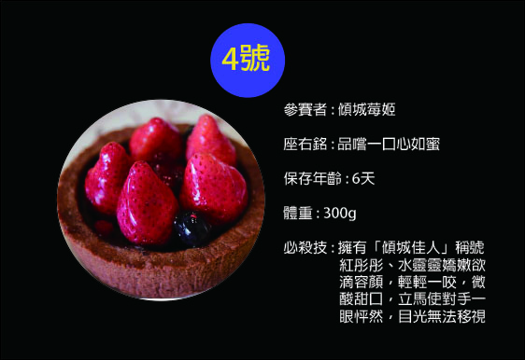
F B 活 動

Slide 34
內 容 行 銷
希望用社群媒體做什麼？
1. 吸引隱藏的消費者
2. 社群銷售導購
追蹤成效
線上工具數據分析
如何利用內容行銷
如 : BBS主題 -情人節怎對情人
說情話?
數位語言吸引消費者
如 : 藍瘦香菇 - 藍莓蛋糕聯想
社群討論挖掘商機
社群活動創意
貼文內容計畫
如 : 誰是甜食屆最佳龐德女郎
如 : 七夕情人節
文案 : 甜食系男孩的甜言蜜語

Slide 35
E N D

